Slide 1
Αναφορά 3ης Άσκησης Quartus
ΓΕΩΡΓΙΟΥ ΚΩΝΣΤΑΝΤΙΝΟΣ 4333

Slide 2
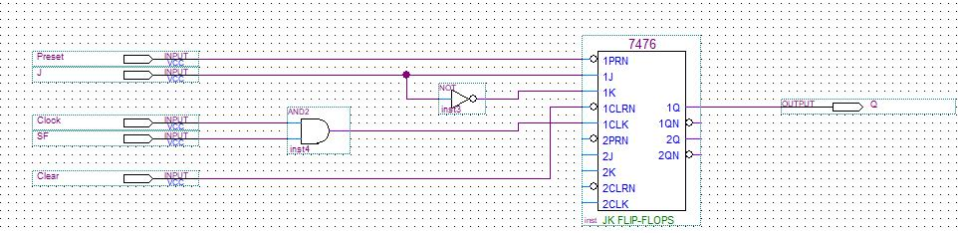
1)Σημαία Κρατουμένου Ζ
1.1)Σχηματική Αναπαράσταση Κυκλώματος
Στο παραπάνω σχήμα επισημαίνουμε ότι το σήμα SF(Store Flag) συνδεέται μαζί με το σήμα ρολογιού Clock σε μία πύλη and με σκοπό όταν το σήμα SF είναι στο 0 ,ότι τιμή και αν έχει το σήμα Clock το τελικό σήμα που θα παίρνει το ρολόι του FlipFlop να βρίσκεται πάντα στο 0 με στόχο την διατήρηση του αποτελέσματος,διαφορετικά όταν το SF γίνει 1 τότε στον επόμενο κύκλο ρολογιού θα ενημερωθεί η έξοδος με το σήμα J.

Slide 3
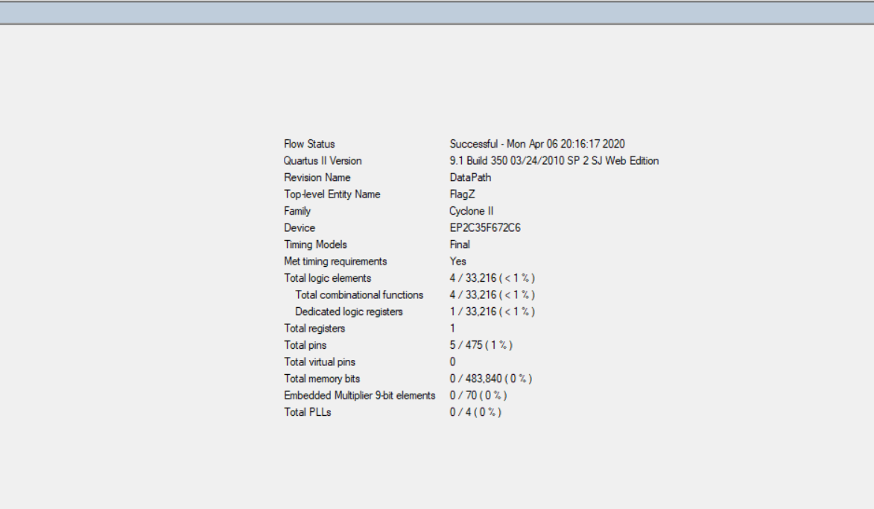
1.2)Compilation Results

Slide 4
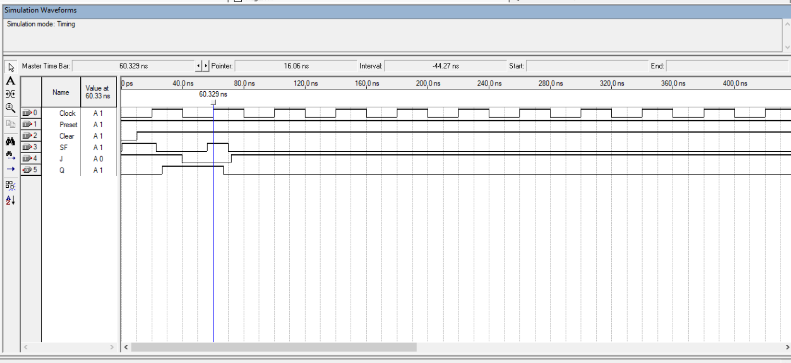
1.3)Χρονική Ανάλυση – Λειτουργία SF
Όπως φαίνεται στο παραπάνω σχήμα ενώ ξεκινάμε με Q=0 δίνεται η εντολή SF=1 οπότε και αντιστρέφεται η έξοδος Q μόλις το σήμα Clock πάρει την τιμή 1.Έπειτα δίνουμε στο J την τιμή 0 ενώ κρατάμε σταθερό το σήμα SF στην μονάδα.Έτσι αλλάζει η τιμή του Q σε 0 και μέτα για να το διατηρήσουμε θέτουμε το SF στο 0 και όπως βλέπουμε και στο σχήμα το Q διατηρείται στο 0.

Slide 5
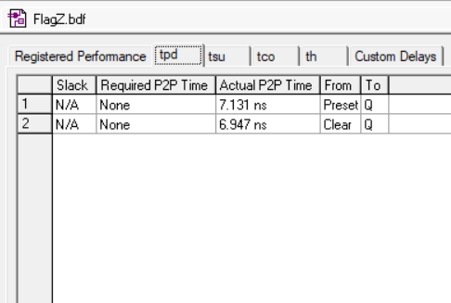
1.4)Στατική Ανάλυση

Slide 6
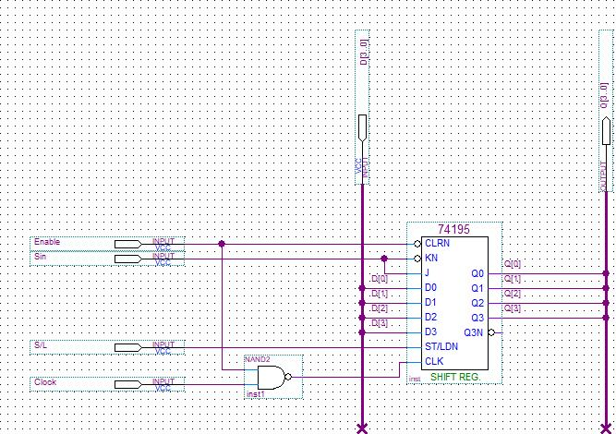
2)Register A
2.1)Σχηματική Αναπαράσταση Κυκλώματος
Στο παραπάνω κυκλωματικό σχήμα θα θέλαμε να τονίσουμε την διαδικασία της διατήρησης των δεδομένων.Αυτό που κάνουμε είναι να συνδέουμε το σήμα Enable με το σήμα Clock σε μία πύλη nand με στόχο το εξής:όταν δώσουμε στο σήμα Enable την μονάδα και στο σήμα Clock το 1 να γίνεται διατήρηση των δεδομένων.Δεν χρησιμοποιούμε την πύλη and διότι χρείαζεται το enable να είναι στο 0 και αυτο σημαίνει τον μηδενισμό των δεδομένων και αυτό θέλουμε να το αποφύγουμε.

Slide 7
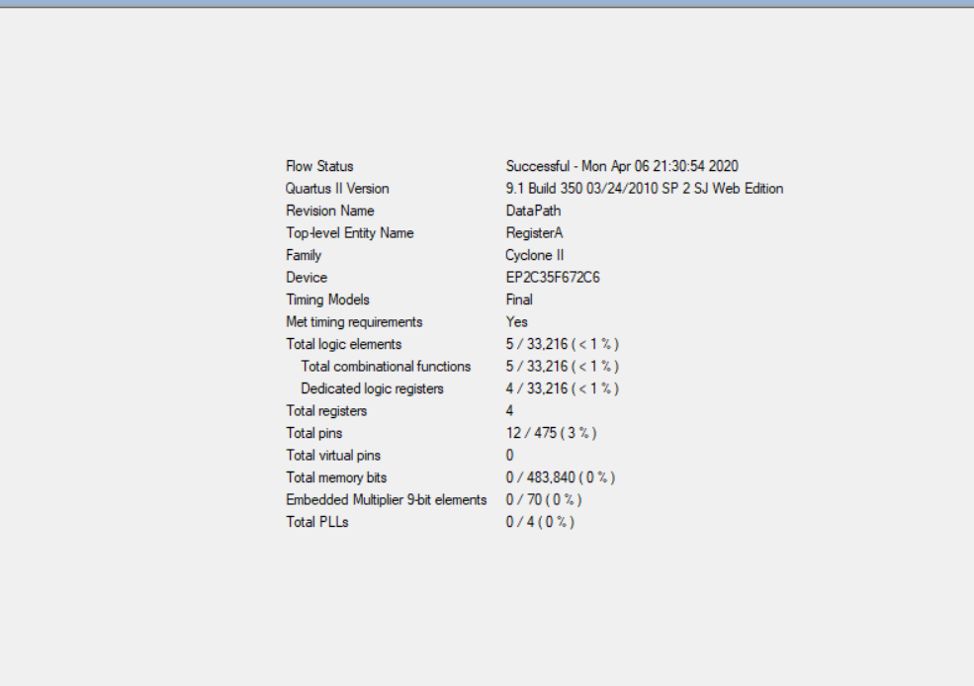
2.2)Compilation Results

Slide 8
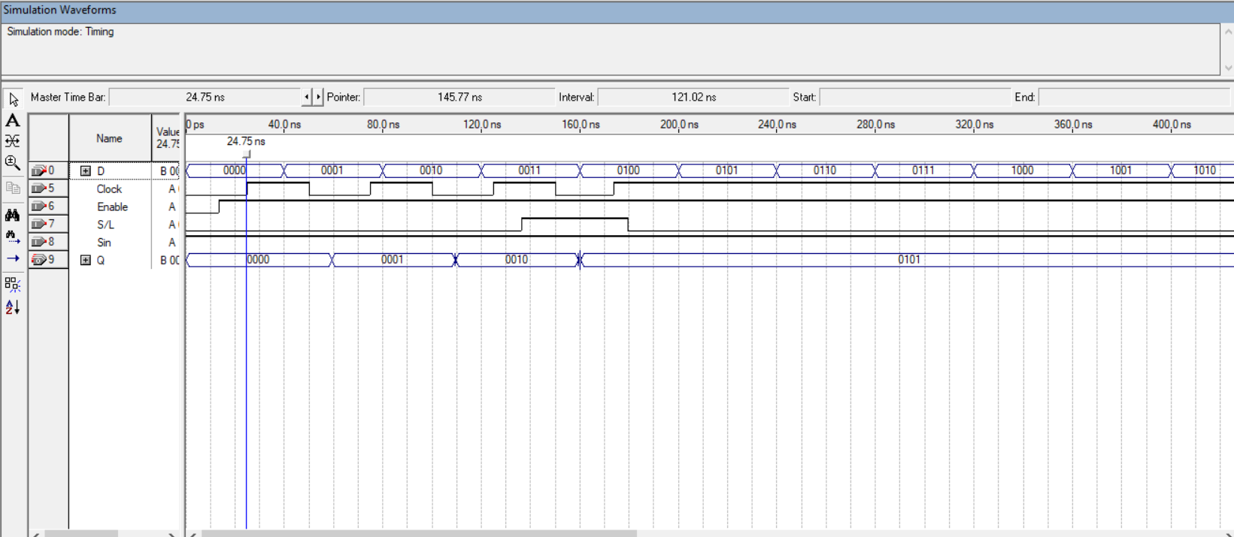
2.3)Χρονική Ανάλυση – Παράλληλη Φόρτωση - Διατήρηση Δεδομένων Εισόδου – Αριστερή Ολίσθηση
Αρχικά κάνουμε παράλληλη φόρτωση των τιμών 0000,0001,0010 και μετά κάνουμε και μία αριστερή ολίσθηση του 1 και παίρνουμε την τιμή 0101 την οποία διατηρούμε θέτοντας το σήμα Clock,το οποίο δεν είναι το τελικό Clock αλλά αυτό που παιρνάει μαζι με το Enable μέσα από μία nand,στην μονάδα μαζι με το Enable = 1(Clock Final = 0 ---> καμία αλλαγή).

Slide 9
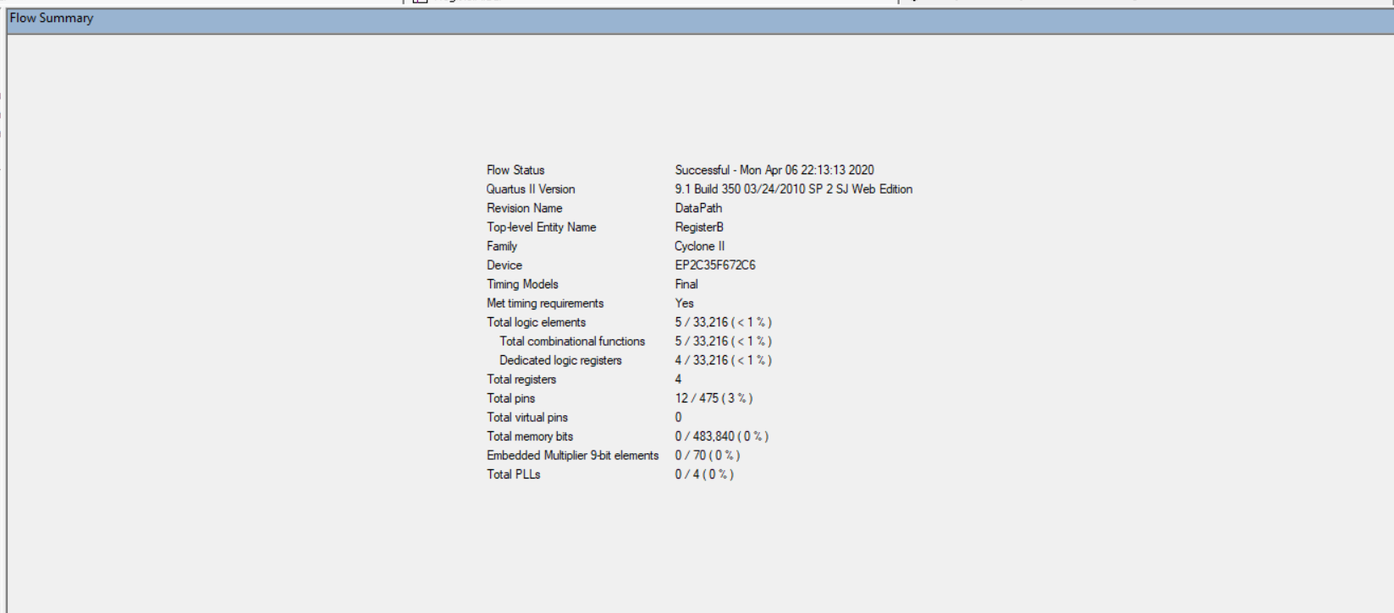
3)Register B
3.1)Compilation Results
Όλα τα υπόλοιπα είναι τα ίδια

Slide 10
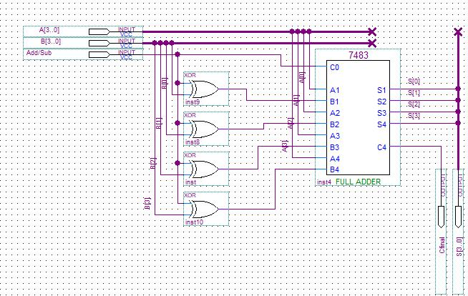
4)Αθροιστής/Αφαιρέτης
4.1)Σχηματική Αναπαράσταση Κυκλώματος

Slide 11
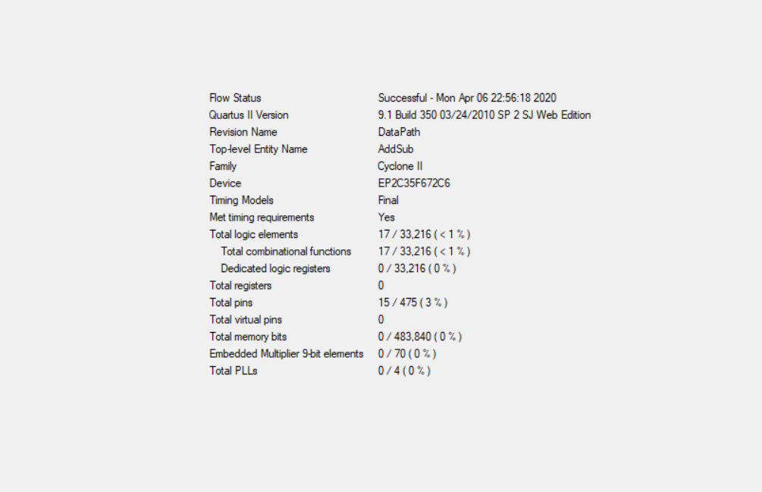
4.2)Compilation Results

Slide 12
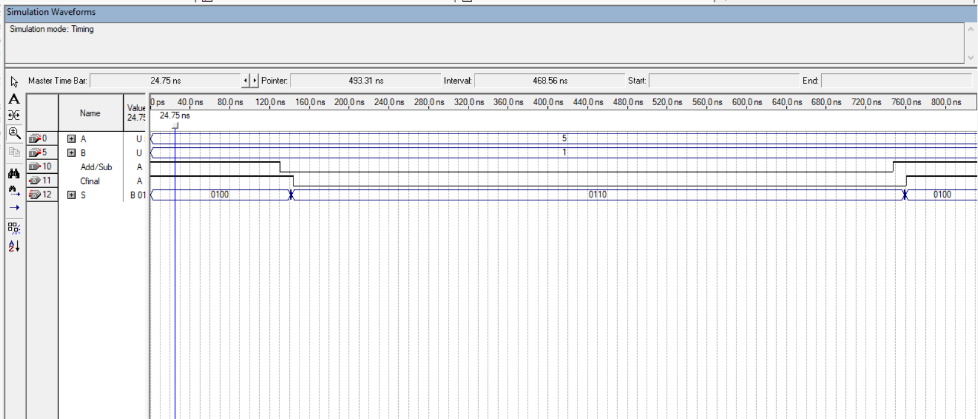
4.3)Χρονική Ανάλυση - Κυματομορφές
Έλεγχος ορθής λειτουργίας.

Slide 13
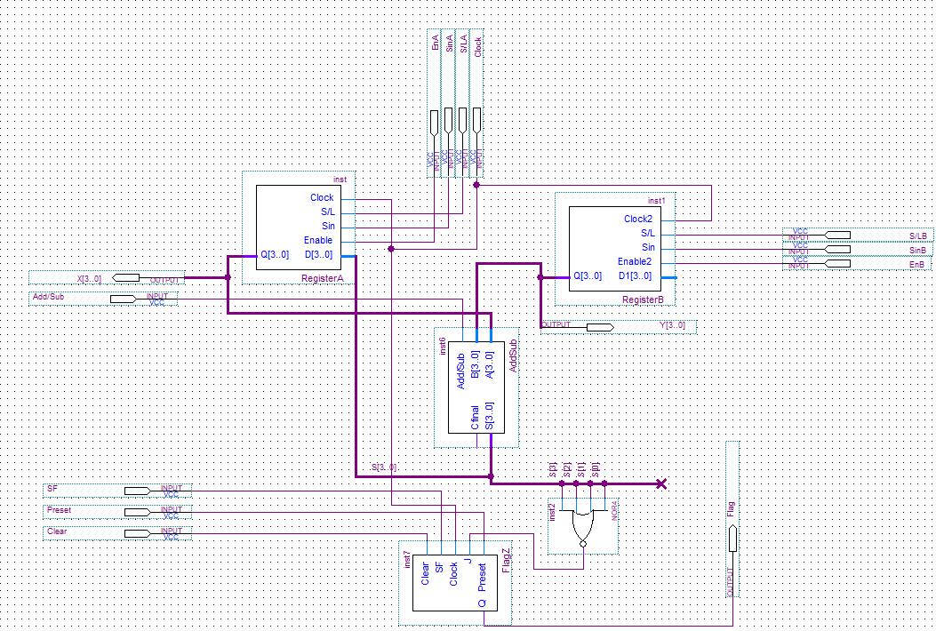
5)DataPath
5.1)Σχηματική Αναπαράσταση Κυκλώματος – Διασύνδεση Υπομονάδων

Slide 14
Συνοπτική περιγραφή του προηγούμενου σχήματος
Αρχικά το μόνο σήμα που μοιράζονται όλες οι υπομονάδες είναι το σήμα Clock.Τα output που έχουν χρησημοποιηθεί για τα Χ και Y είναι μόνο για λόγους ελέγχου ορθότητας του κυκλώματος.Χρησιμοποιούμε μια πύλη not τεσσάρων εισόδων,όπου οι είσοδοι είναι τα 4 bits του αποτελέσματος της αφαίρεσης χωρίς το τελικό κρατουμενο το οποίο επιλέγουμε να μην χρησιμοποιήσουμε,με σκοπό να ελεγξουμε έαν όλα τα ψηφία του αποτελέσματος είναι μηδέν ή όχι.Όταν όλα τα ψηφία πάρουν την τίμη 0 τότε η πύλη επιστρέφει την τιμή 1 την οποία στέλνουμε στην είσοδο J της υπομονάδας FlagZ και με το κατάλληλο σήμα SF είτε την αποθηκεύουμε είτε την αλλάζουμε στον επόμενο κύκλο ρολογιού.

Slide 15
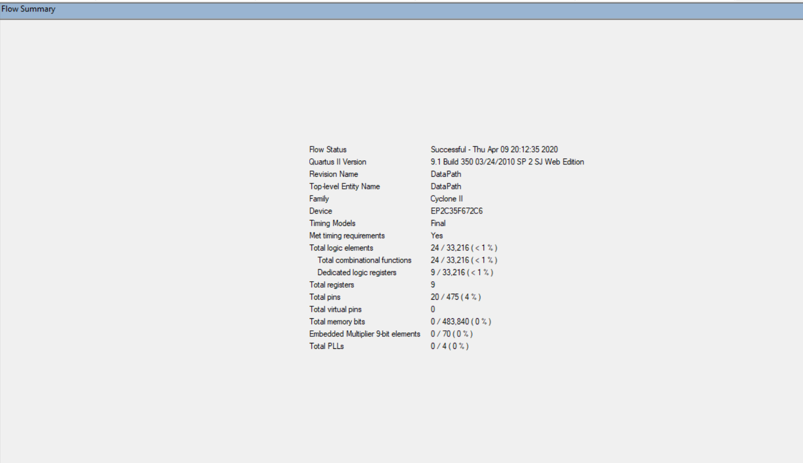
5.2)Compilation Results

Slide 16
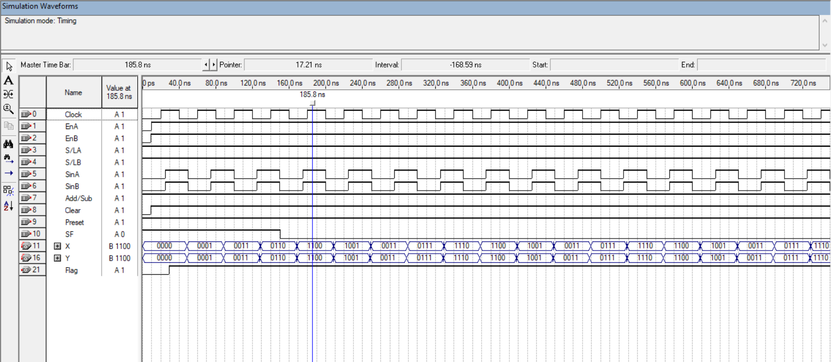
5.3)Χρονική Ανάλυση – Περίπτωση ισότητας των δυο αριθμών
Θέτουμε το SF αρχικά στο 1 οπότε υπολογίζεται η σημαία με βάση το αποτέλεσμα της αφαίρεσης το οποίο είναι προφανως σε κάθε περίπτωση μηδέν.Μετά απο κάποιο χρονικό διάστημα θέτουμε το σήμα SF στο μηδέν οπότε και διατηρείται η σημαία στο 1.

Slide 17
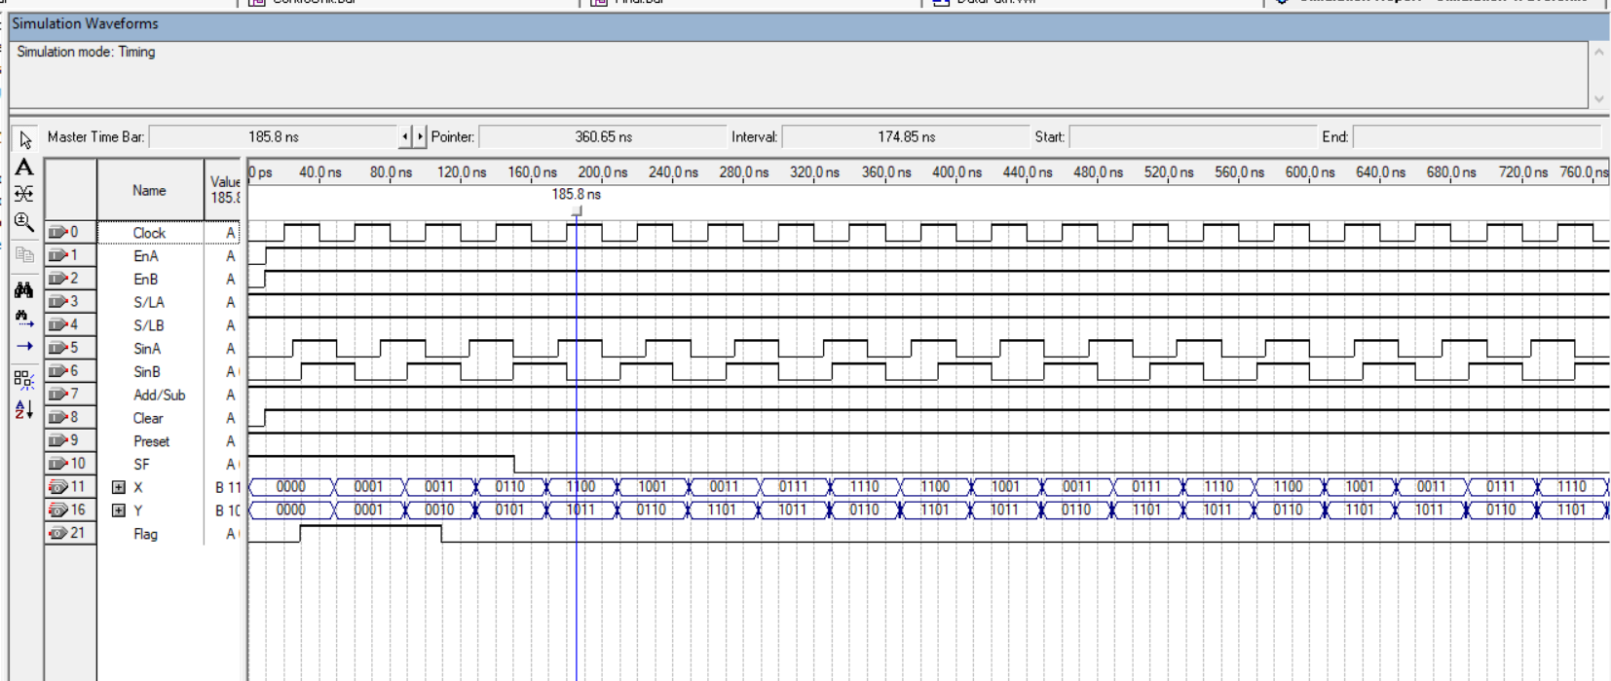
5.3)Χρονική Ανάλυση – Περίπτωση ανισότητας των δυο αριθμών
Στις πρώτες τιμές οι δυο αριθμοί είναι ίσοι οπότε η σημαία γίνεται για ένα χρονικό διάστημα 1 και αμέσως μετά σε κάθε περίπτωση οι δύο αριθμοί είναι διαφορετικοί μεταξύ τους οπότε η σημαία με σήμα SF = 1 αλλάζει και γίνεται 0 και μετά από λίγο κάνουμε το SF = 0 και διατηρούμε την τιμή αυτή.

Slide 18
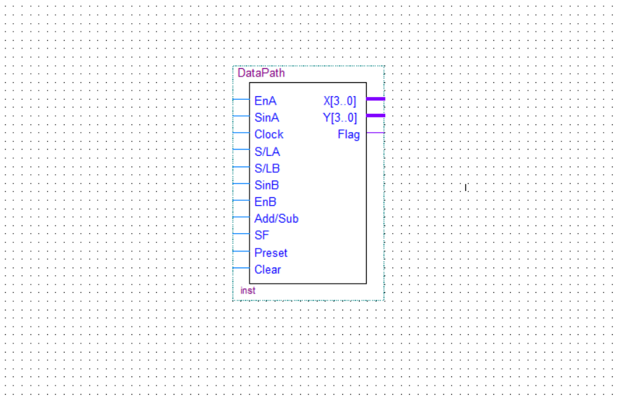
5.4)Symbol for DataPath

Slide 19
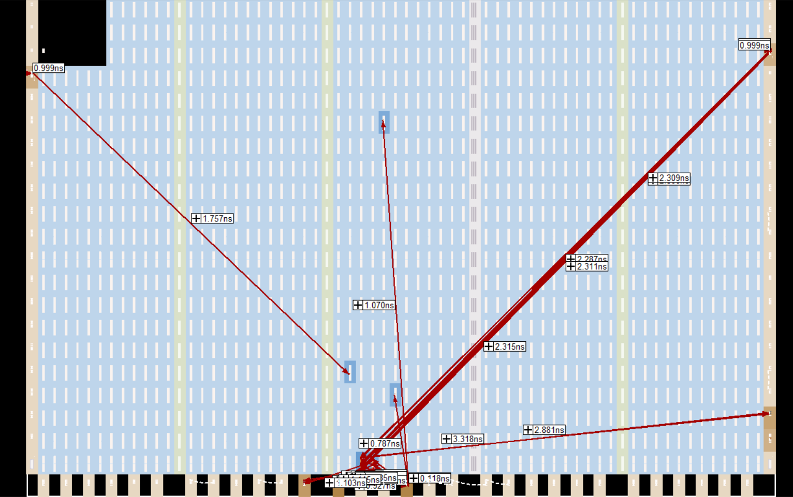
5.5)Chip Planner

